Slide 1

СОЗДАНИЕ Web-сайта
КОММУНИКАЦИОННЫЕ ТЕХНОЛОГИИ

Slide 2

Ключевые слова
структура сайта
навигация
оформление сайта
шаблон страницы сайта
хостинг

Slide 3

Технология создания сайта
Способы создания сайта
Язык разметки
гипертекста HTML
(Hyper Text Markup Language)
Текстовый
редактор
Визуальный
HTML-редактор,
конструктор сайтов
Текст размечают
специальными
метками – тегами
Документ
сохраняют как
Web-страницу
Microsoft FrontPage
uCoz, Сайткрафт
и др.

Slide 4


Создание сайта
Web-дизайнер - специалист, проектирующий структуру Web-сайта, подбирающий способы подачи информации и выполняющий художественное оформление Web-проекта.
Создадим сайт школьного творческого объединения «Компьютерная графика».

Slide 5
Содержание и структура сайта
Содержание сайта должно отражать творческую жизнь участников объединения, привлекать внимание единомышленников.
Структура (план) сайта - разбиение общего содержания на смысловые разделы и отдельные страницы с указанием связей между ними.
Иерархическая структура сайта
Главная страница
Новости и
объявления
Галерея
Личные
страницы
Полезные
ссылки
Растровая
графика
Руководитель
Векторная
графика
Ученик 1
Сканография
Ученик 2

Slide 6
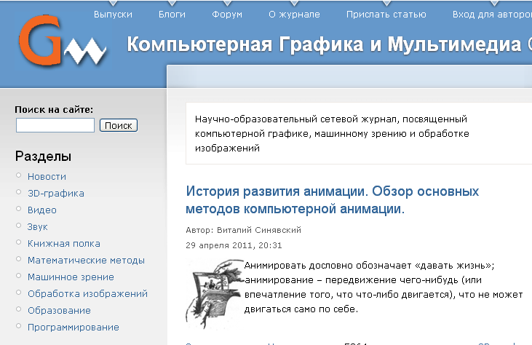
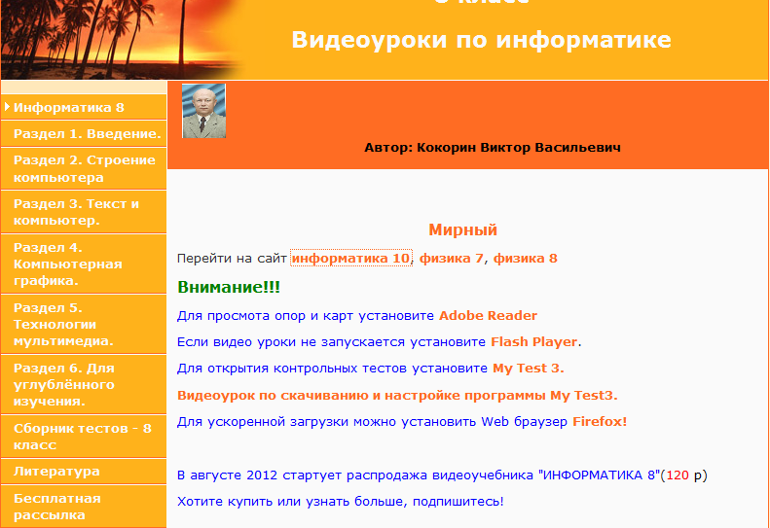
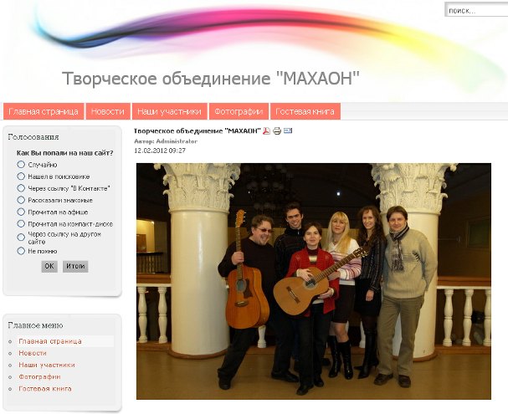
Оформление сайта
На главной странице размещают название сайта, тематическое графическое изображение, короткий текст с описанием содержания сайта, главное меню - ссылки на основные разделы сайта.

Slide 7
Оформление сайта
Каждая страница сайта, как правило, имеет несколько постоянных элементов, которые всегда находятся на одних и тех же местах. Это:
заголовок сайта, расположенный в самом верху
страницы;
главное меню, как правило, размещаемое в левой части
страницы.
Графика
Название сайта
Меню
Название страницы
Фон
Поле ввода информации
Координаты
Примерный шаблон страниц сайта

Slide 8
Оформление сайта
Рекомендации при наполнении страниц сайта
информационными материалами
Не ставьте точку в названиях сайта и страниц,
если они состоят из одного предложения
Названия пунктов меню делайте краткими
Не выбирайте для страниц пёстрый фон
Не размещайте на странице слишком много
информационных и художественных блоков
Не пишите слишком длинных текстов
В каждом абзаце используйте
одни и те же приёмы форматирования

Slide 9


Тестирование сайта
Тестирование сайта – проверка того, что сайт правильно отображается разными браузерами:
тексты хорошо читаются на выбранном фоне,
рисунки расположены на своих местах,
гиперссылки обеспечивают правильные переходы.
Тестирование проводят перед размещением сайта в сети Интернет.

Slide 10

Размещение сайта в Интернет
Хостинг - услуга по размещению сайта на сервере, постоянно находящемся в сети Интернет; хостинг может быть как платным, так и бесплатным.

Slide 11
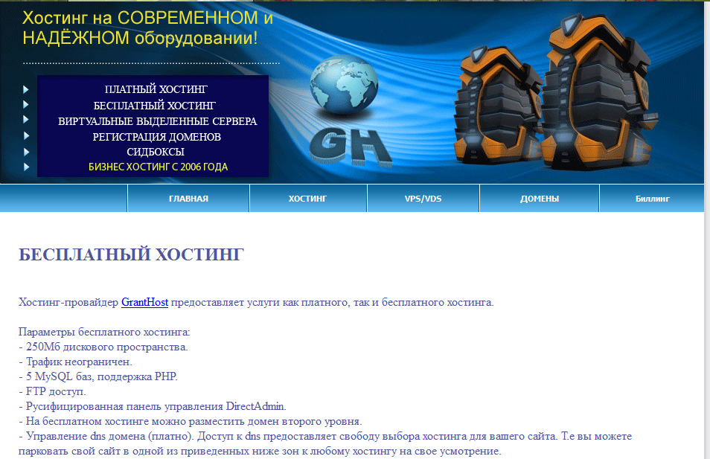
Размещение сайта в Интернете
http://www.70mb.ru/ - бесплатный хостинг

Slide 12
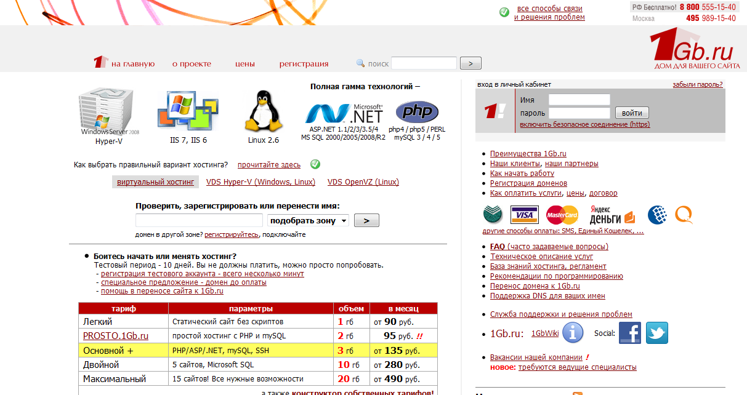
Размещение сайта в Интернете
http://www.1gb.ru/ - платный хостинг

Slide 13
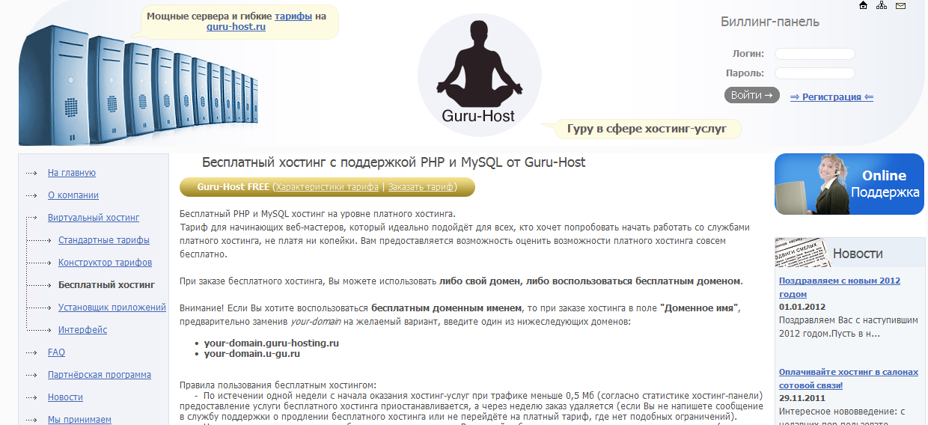
Размещение сайта в Интернете
http://guru-host.ru/free_hosting.php - бесплатный хостинг

Slide 14
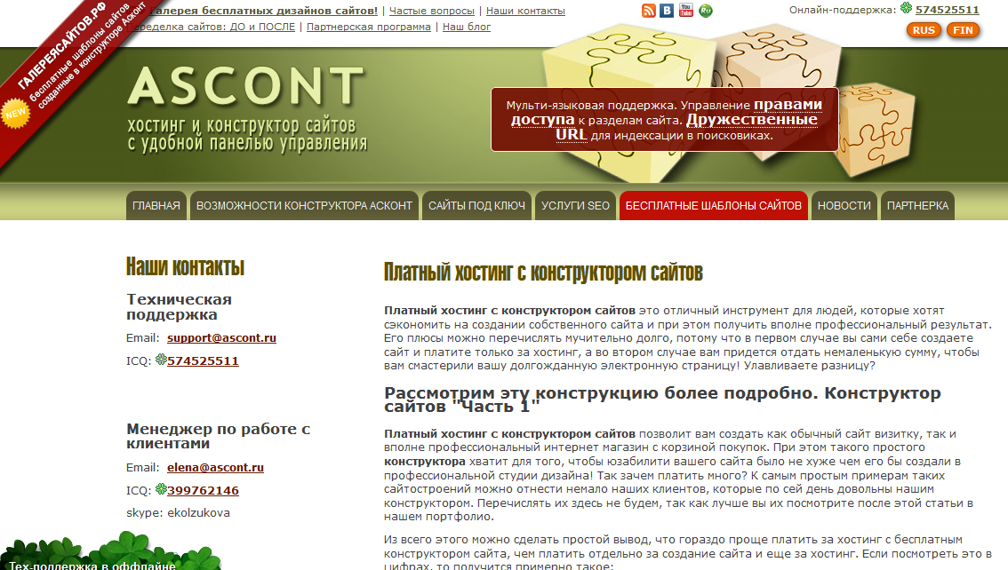
Размещение сайта в Интернете
http://www.ascont.ru/constructor-and-hosting - платный
хостинг

Slide 15

Что выбрать?
Платным хостингом пользуются крупные компании. Они получают удобное для прочтения и запоминания доменное имя второго уровня, которое может совпадать с названием компании.
Частные лица и небольшие компании пользуются бесплатным хостингом. Ограничения: небольшое дисковое пространство, ограничение размера отдельного файла, доменное имя только третьего уровня и т. д. Главный недостаток - на страницы вашего сайта без вашего согласия добавляется коммерческая реклама.
Список серверов, предоставляющих бесплатный хостинг, можно получить поиском по запросу «бесплатный хостинг».

Slide 16
Самое главное
Структура (план) сайта - разбиение общего содержания на смысловые разделы и отдельные страницы с указанием связей между ними.
Представление структуры сайта в виде графа обеспечивает наглядное представление содержания сайта и помогает организовать навигацию - переходы с одной страницы сайта на другую.
Шаблон страницы - это схема страницы, на которой представлены элементы, имеющиеся на страницах сайта. Использование шаблонов страниц помогает выдержать единый стиль оформления сайта.
Хостинг - услуга по размещению сайта на сервере, постоянно находящемся в сети Интернет; хостинг может быть как платным, так и бесплатным.

Slide 17
Опорный конспект
Язык разметки
гипертекста HTML
Способы создания сайта
Текстовый редактор
Microsoft Word
HTML-редактор,
конструктор сайтов
Первоначально следует продумать содержание и структуру сайта
При наполнении страниц сайта информационными материалами следует придерживаться определённых рекомендаций
Перед размещением сайта в сети Интернет следует провести его тестирование.

